Slide 1

LUYỆN TỪ VÀ CÂU
LỚP 3

Slide 2
Kiểm tra bài cũ
Xếp các thành ngữ, tục ngữ vào nhóm thích hợp
Con cháu đối với ông bà cha mẹ | Anh chị em đối với nhau
a) Con hiền cháu thảo
b) Con cái khôn ngoan,
vẻ vang bố mẹ.
c) Chị ngã em nâng

Slide 3
1. Tìm các hình ảnh so sánh trong những khổ thơ sau:
a) Bế cháu ông thủ thỉ:
- Cháu khỏe hơn ông nhiều!
Ông là buổi trời chiều
Cháu là ngày rạng sáng.
Phạm Cúc
b) Ông trăng tròn sáng tỏ
Soi rõ sân nhà em
Trăng khuya sáng hơn đèn
Ơi ông trăng sáng tỏ.
Trần Đăng khoa
c) Những ngôi sao thức ngoài kia
Chẳng bằng mẹ đã thức vì chúng con
Đêm nay con ngủ giấc tròn
Mẹ là ngọn gió của con suốt đời.
Trần Quốc Minh.

Slide 4
1. Tìm các hình ảnh so sánh trong những khổ thơ sau:
b) Ông trăng tròn sáng tỏ
Soi rõ sân nhà em
Trăng khuya sáng hơn đèn
Ơi ông trăng sáng tỏ.
Trần Đăng Khoa
a) Bế cháu ông thủ thỉ:
- Cháu khỏe hơn ông nhiều!
Ông là buổi trời chiều
Cháu là ngày rạng sáng.
Phạm Cúc
c) Những ngôi sao thức ngoài kia
Chẳng bằng mẹ đã thức vì chúng con
Đêm nay con ngủ giấc tròn
Mẹ là ngọn gió của con suốt đời.
Trần Quốc Minh.

Slide 5
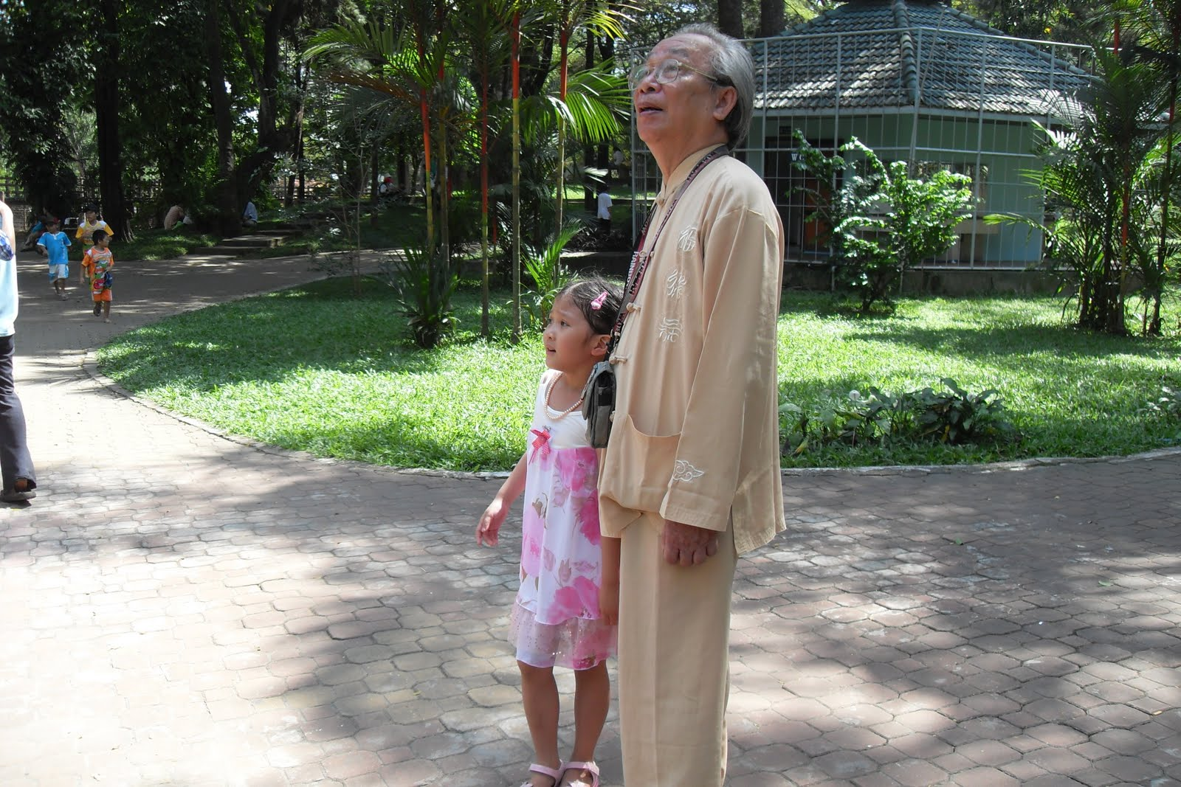
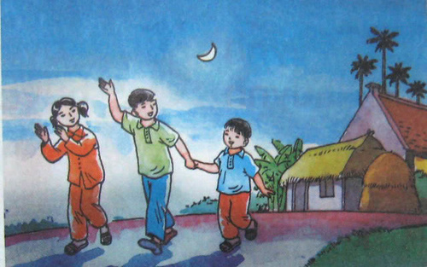

Slide 6


Slide 7
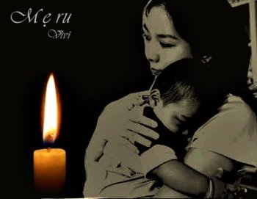

Slide 8
Thứ sáu ngày 21 tháng 9 năm 2012
Luyện từ và câu
SO SÁNH.
Ông cháu

Slide 9
1. Tìm các hình ảnh so sánh trong những khổ thơ sau:
Câu thơ | Hình ảnh so sánh
hơn
a)Cháu khỏe hơn ông nhiều
buổi trời chiều
Ông là buổi trời chiều
là
ngày rạng sáng
Cháu là ngày rạng sáng.
là
b) Trăng khuya sáng hơn đèn
hơn
đèn
c) Những ngôi sao thức ngoài kia
Chẳng bằng mẹ đã thức vì chúngcon
Mẹ là ngọn gió của con suốt đời
mẹ đã thức vì chúng con
Chẳng bằng
Ngọn gió
là

Slide 10
1. Tìm hình ảnh so sánh trong những khổ thơ trên.
Các hình ảnh được so sánh theo kiểu gì?
Hình ảnh so sánh | Từ so sánh | Kiểu so sánh
là
a,Ông là buổi trời chiều
là
Cháu là ngày rạng sáng
hơn
b,Trăng khuya sáng hơn đèn
c, Những ngôi sao thức ngoài kia
Chẳng bằng mẹ đã thức vì chúng con.
Mẹ là ngọn gió của con suốt đời
Chẳng bằng
là

Slide 11
2. Ghi lại các từ so sánh trong những khổ thơ trên:
Hình ảnh so sánh | Từ so sánh
a) Cháu khỏe hơn ông nhiều
hơn
hơn
Ông là buổi trời chiều
là
là
là
Cháu là ngày rạng sáng.
là
b) Trăng khuya sáng hơn đèn
hơn
hơn
c) Những ngôi sao thức ngoài kia
Chẳng bằng mẹ đã thức vì con
Mẹ là ngọn gió của con suốt đời
Chẳng bằng
Chẳng bằng
là
là

Slide 12
2. Ghi lại các từ so sánh trong những khổ thơ trên.
Các từ được so sánh: câu a: hơn-là-là;
câu b: hơn;
câu c: chẳng bằng-là

Slide 13
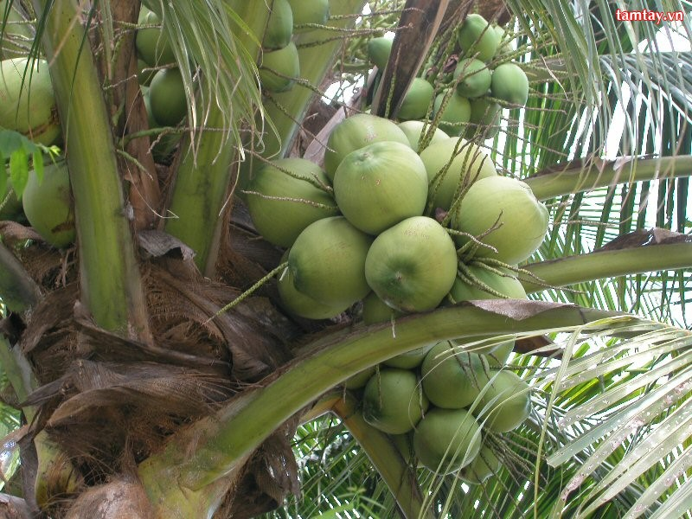
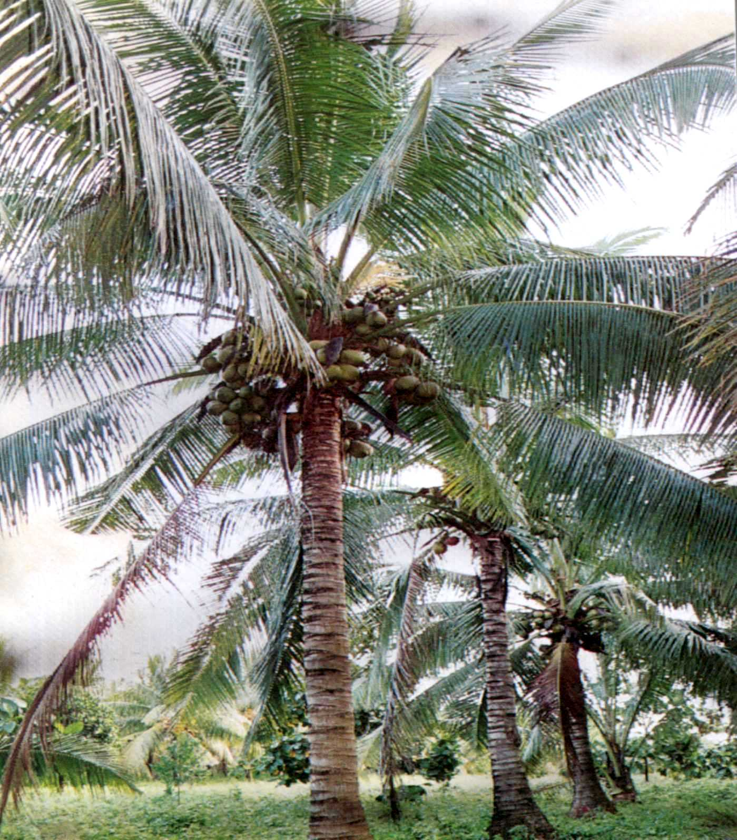
Luyện từ và câu
SO SÁNH
3. Tìm những sự vật được so sánh với nhau trong các
Thân dừa bạc phếch tháng năm
Quả dừa - đàn lợn con nằm trên cao.
Đêm hè, hoa nở cùng sao
Tàu dừa - chiếc lược chải vào mây xanh.
Trần Đăng Khoa
Sự vật
sự vật được so sánh
đàn lợn con nằm trên cao
Quả dừa
Tàu dừa
Chiếc lược chải vào mây xanh

Slide 14
4. Hãy tìm các từ so sánh có thể thêm vào những câu chưa có
từ so sánh ở bài tập 3.
Tàu dừa - chiếc lược chải vào mây xanh
như
M: Tàu dừa như chiếc lược chải vào mây xanh
Sự vật
Từ so sánh
Hình ảnh so sánh
Tàu dừa
Như, là, tựa, tựa như....
chiếc lược chải vào mây xanh
Quả dừa
Như, như là, tựa, như thể
Đàn lợn con nằm trân cao

Slide 15
1. Tìm các hình ảnh so sánh trong những khổ thơ sau:
2. Ghi lại các từ so sánh trong những khổ thơ trên.
3. Tìm những sự vật được so sánh với nhau trong các
4. Hãy tìm các từ so sánh có thể thêm vào những câu chưa có
từ so sánh ở bài tập 3.
Sự vật | Từ so sánh | hình ảnh so sánh
Tàu dừa | Như, là, tựa, tựa như.... | chiếc lược chải vào mây xanh
Quả dừa | Như, như là, tựa, như thể | đàn lợn con nằm trên cao

Slide 16
Bài học hôm nay giúp các em tìm hiểu nội dung gì ?
Kiểu so sánh ta học hôm nay là gì ?
Kiểu so sánh hơn kém. Biết cách thêm các từ so sánh
vào những câu chưa có từ so sánh.

Slide 17
1. Tìm các hình ảnh so sánh trong những khổ thơ sau:
2. Ghi lại các từ so sánh trong những khổ thơ trên.
3. Tìm những sự vật được so sánh với nhau trong các
4. Hãy tìm các từ so sánh có thể thêm vào những câu chưa có
từ so sánh ở bài tập 3.
Sự vật | Từ so sánh | hình ảnh so sánh
Tàu dừa | Như, là, tựa, tựa như.... | chiếc lược chải vào mây xanh
Quả dừa | Như, như là, tựa, như thể | đàn lợn con nằm trên cao

Slide 18

XIN CHÂN THÀNH CẢM ƠN QUÝ THẦY CÔ
CÙNG CÁC EM HỌC SINH
Chào tạm biệt

